Slide 1
Совместное творчество детей и родителей в период самоизоляции
Старшая группа «В»
2020 г.

Slide 2
Совместное творчество
Ничто так не сближает, как совместное творчество, совместный поиск, совместные неудачи и находки, когда два совершенно разных и чужих человека вдруг как бы сливаются в единое целое, начинают чувствовать и понимать друг друга так точно и так мгновенно, как никогда не чувствовали и не понимали своих близких.
Юрий Вяземский

Slide 3
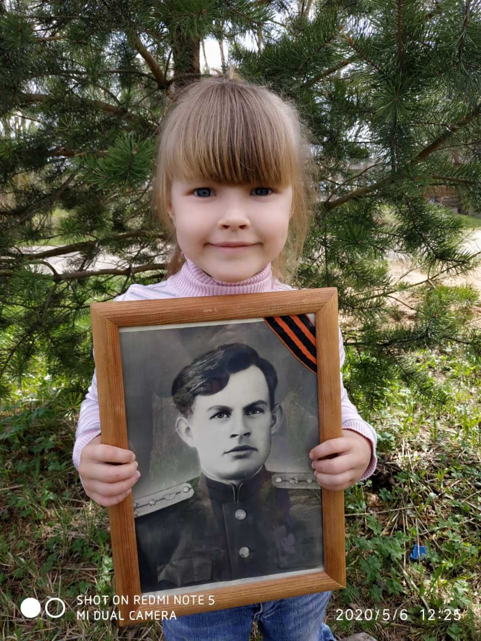
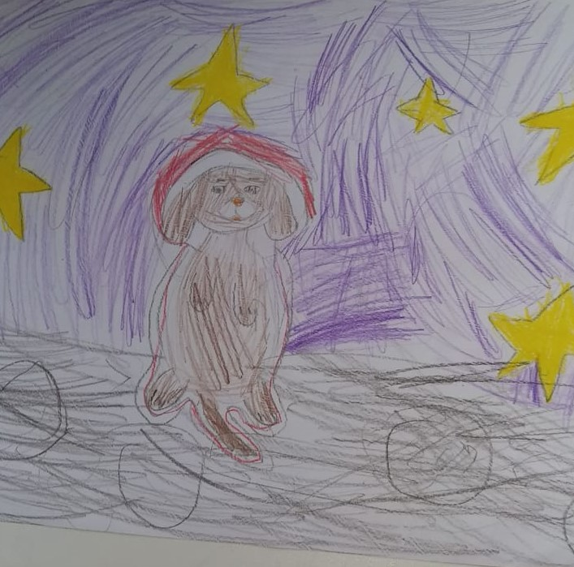
Рисуем и вспоминаем героев Великой отечественной войны
Катя Иванова

Slide 4
Рисование
рисование оказывает благоприятное воздействие на ребенка, развитие его речи, фантазии, мелкой моторики и координации движений.
рисование оказывает благоприятное воздействие на ребенка, развитие его речи, фантазии, мелкой моторики и координации движений.
Обратите внимание! Игра в ассоциации в процессе создания картины способствует тренировке фантазии, ума, мышления, а также представляет собой замену самых современных способов развития ребенка.

Slide 5
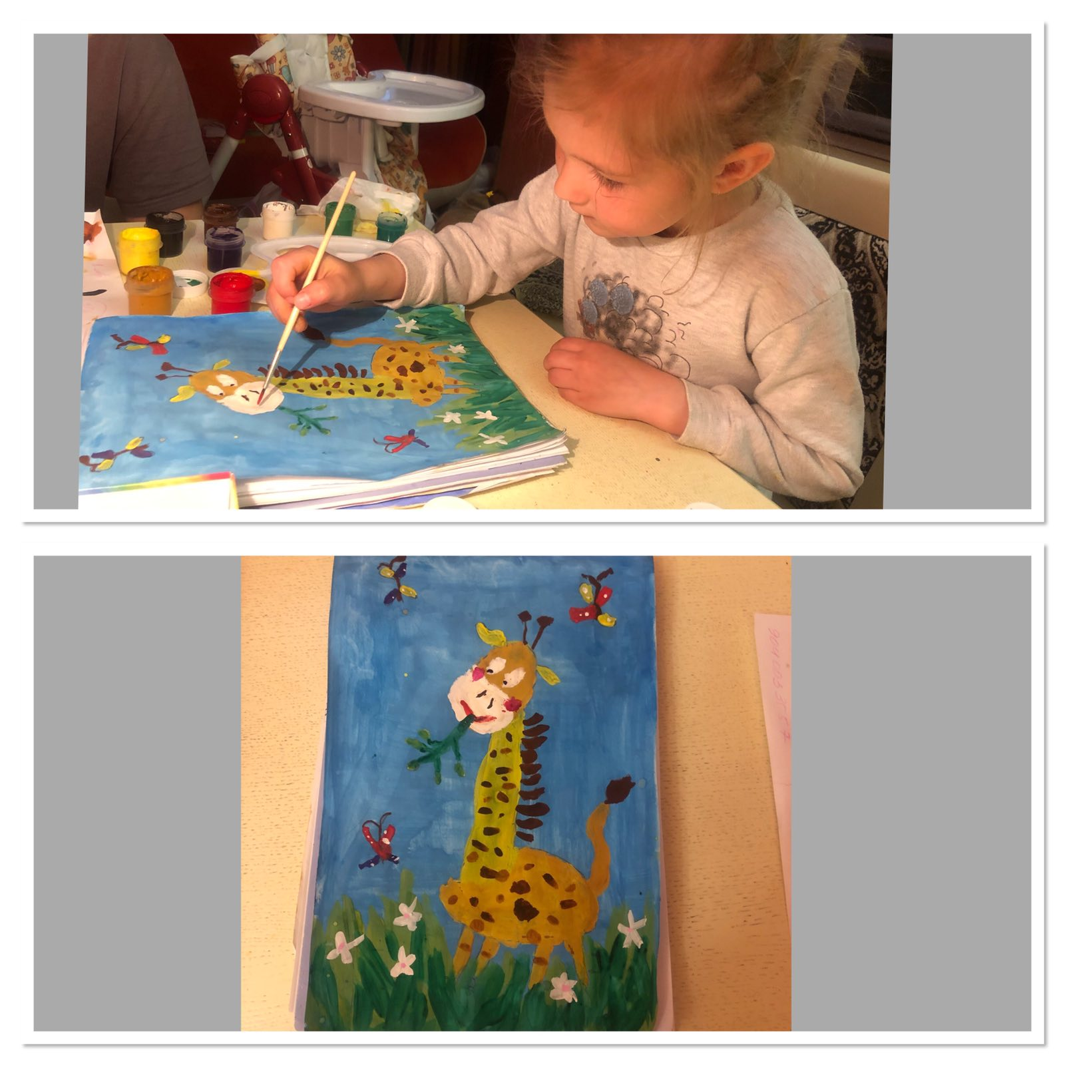
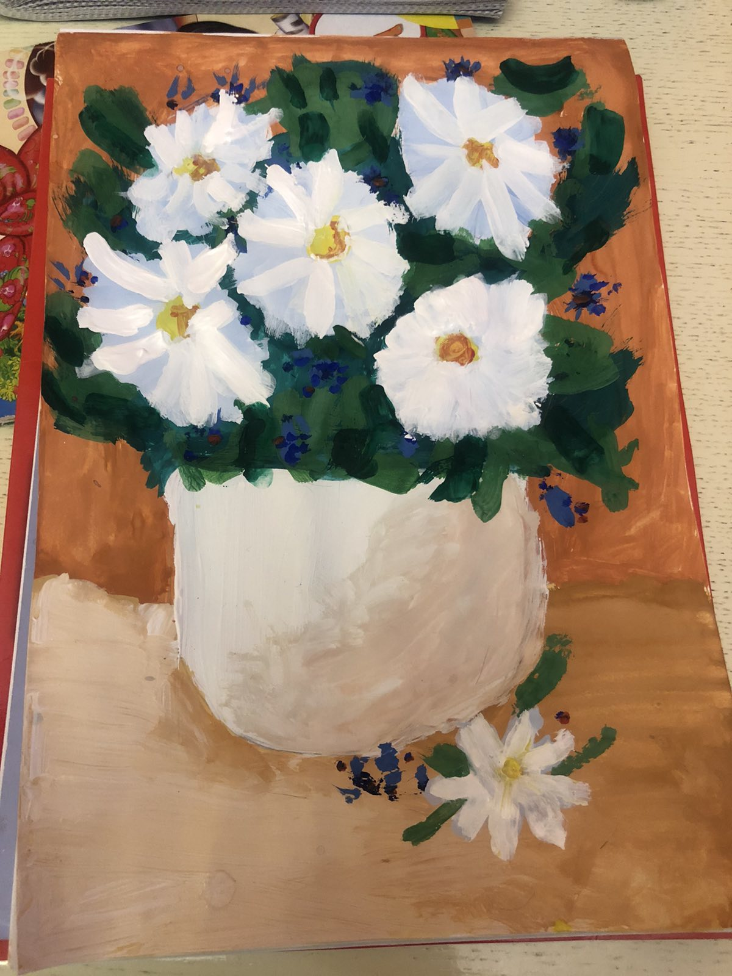
Рисуем красками. Аня Белякова

Slide 6
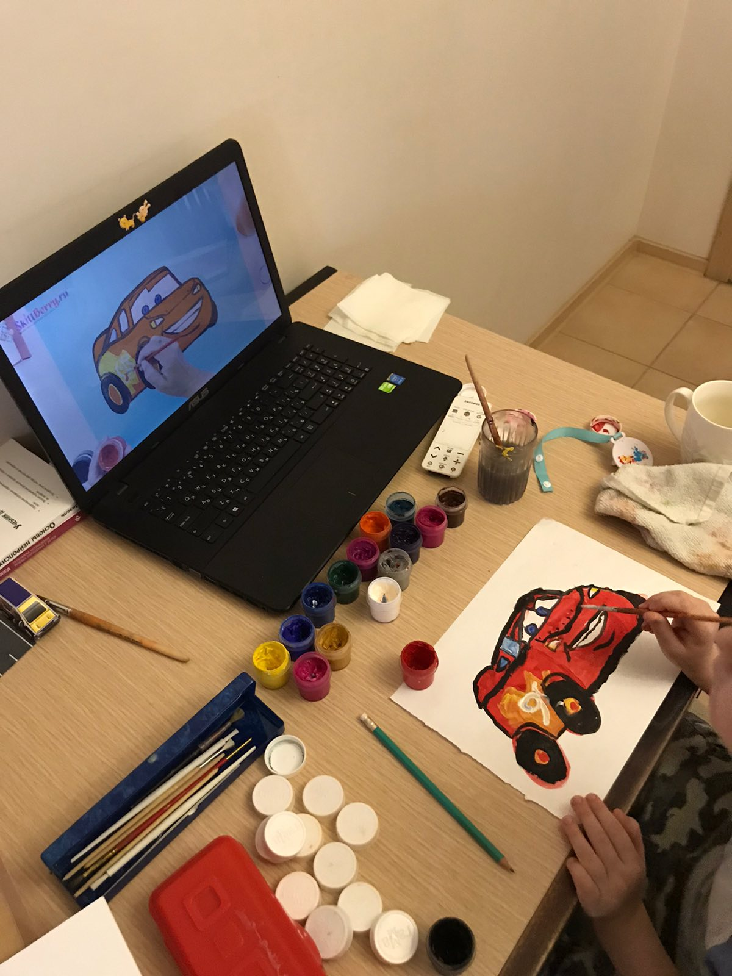
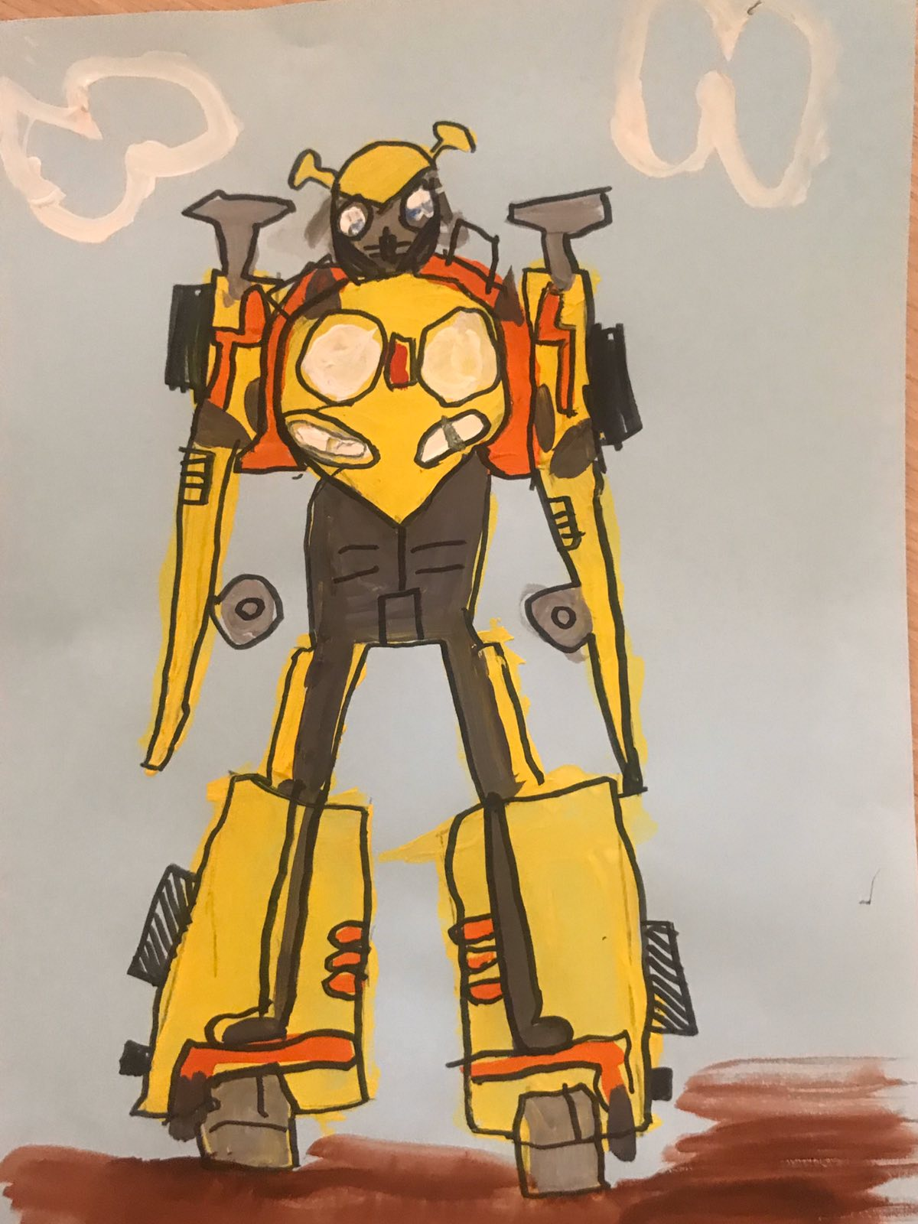
Читаем, рисуем, лепим, играем. Кирилл Воронин

Slide 7
Преимущества пазлов-головоломок для детей
1. Развитие координации глаз и рук. Дети используют метод проб и ошибок, чтобы решить головоломку, и это требует большой концентрации внимания и правильной координации глаз и рук. Ребенок будет пытаться подставить одну или несколько частей пазла, пытаясь решить головоломку.
2. Решение проблем Пазлы состоят из частей, которые должны быть правильно соединены. Это ставит перед ребенком явную проблему, которую необходимо тщательно решать. В отличие от других игрушек, у головоломок есть только одно решение, и поэтому ребенок продолжает пытаться, пока не добьется успеха.
3. Когнитивные навыки Пазлы помогают развить навыки мышления и, в зависимости от предмета, на котором основаны головоломки, они узнают различные темы, такие как словарный запас, цвета, алфавит, цифры, формы, транспортные средства, животные и многое другое.

Slide 8
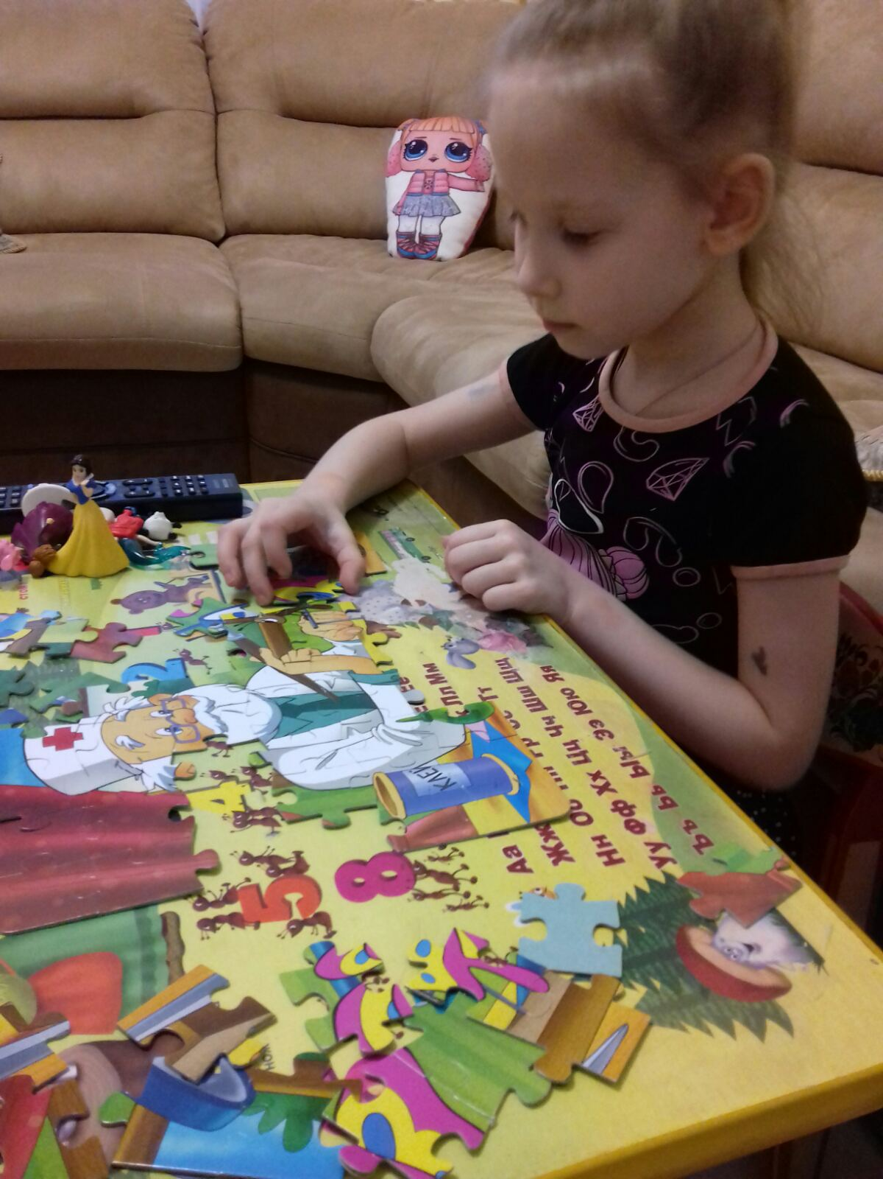
Собираем пазлы. Вероника Ходочинская

Slide 9
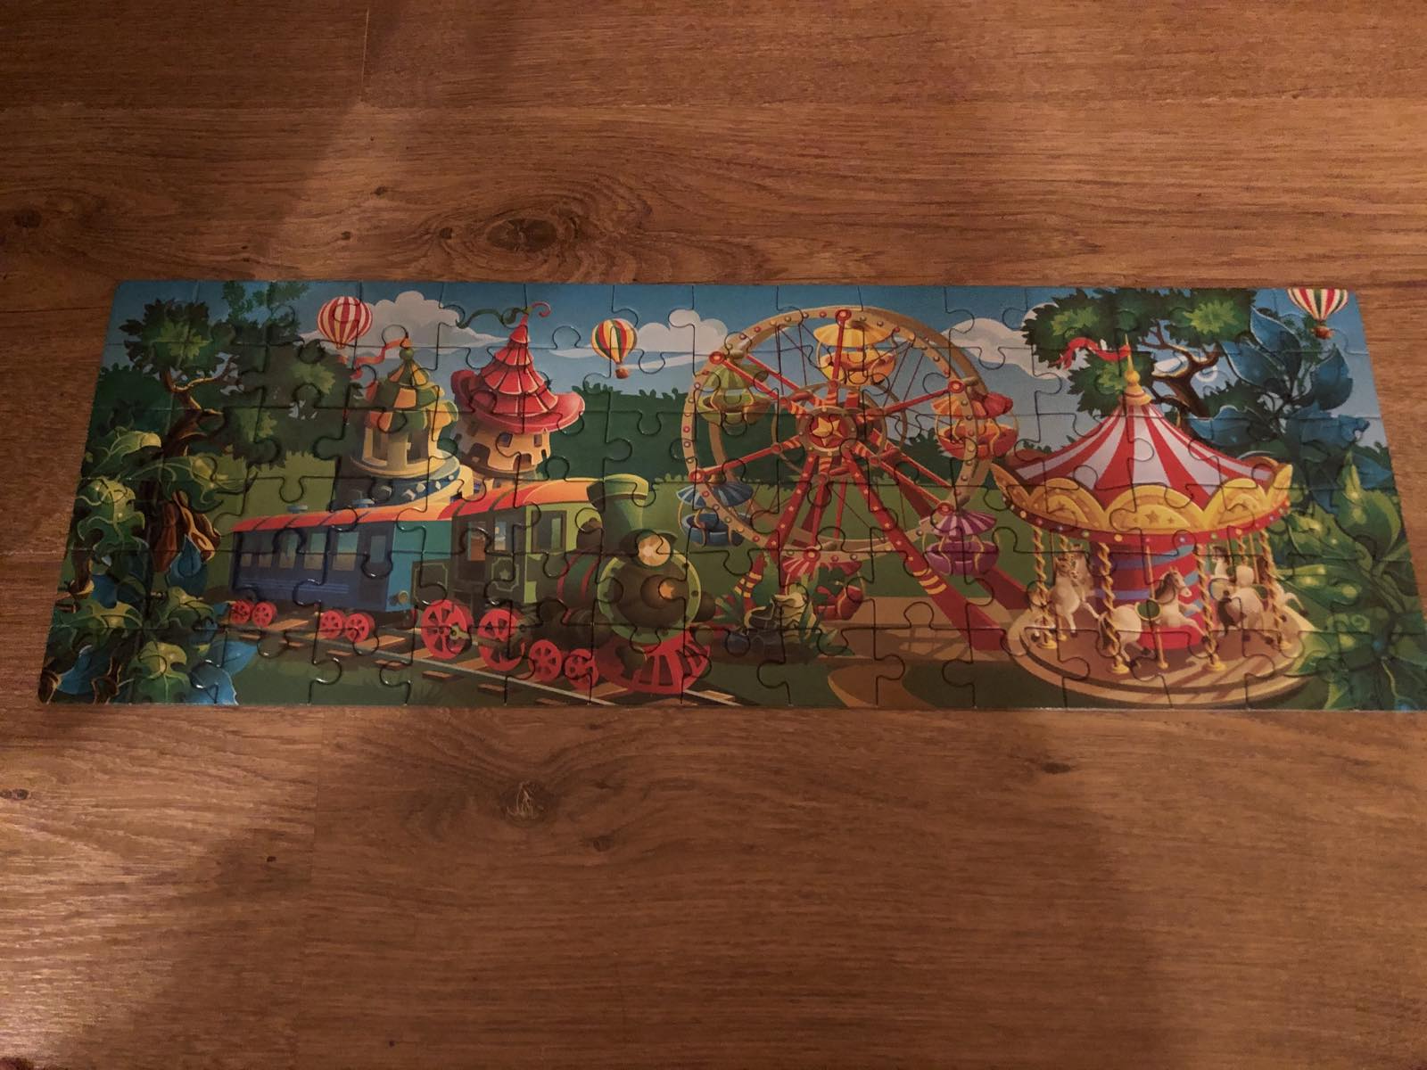
Лепим и собираем пазлы. Шамарин Женя

Slide 10
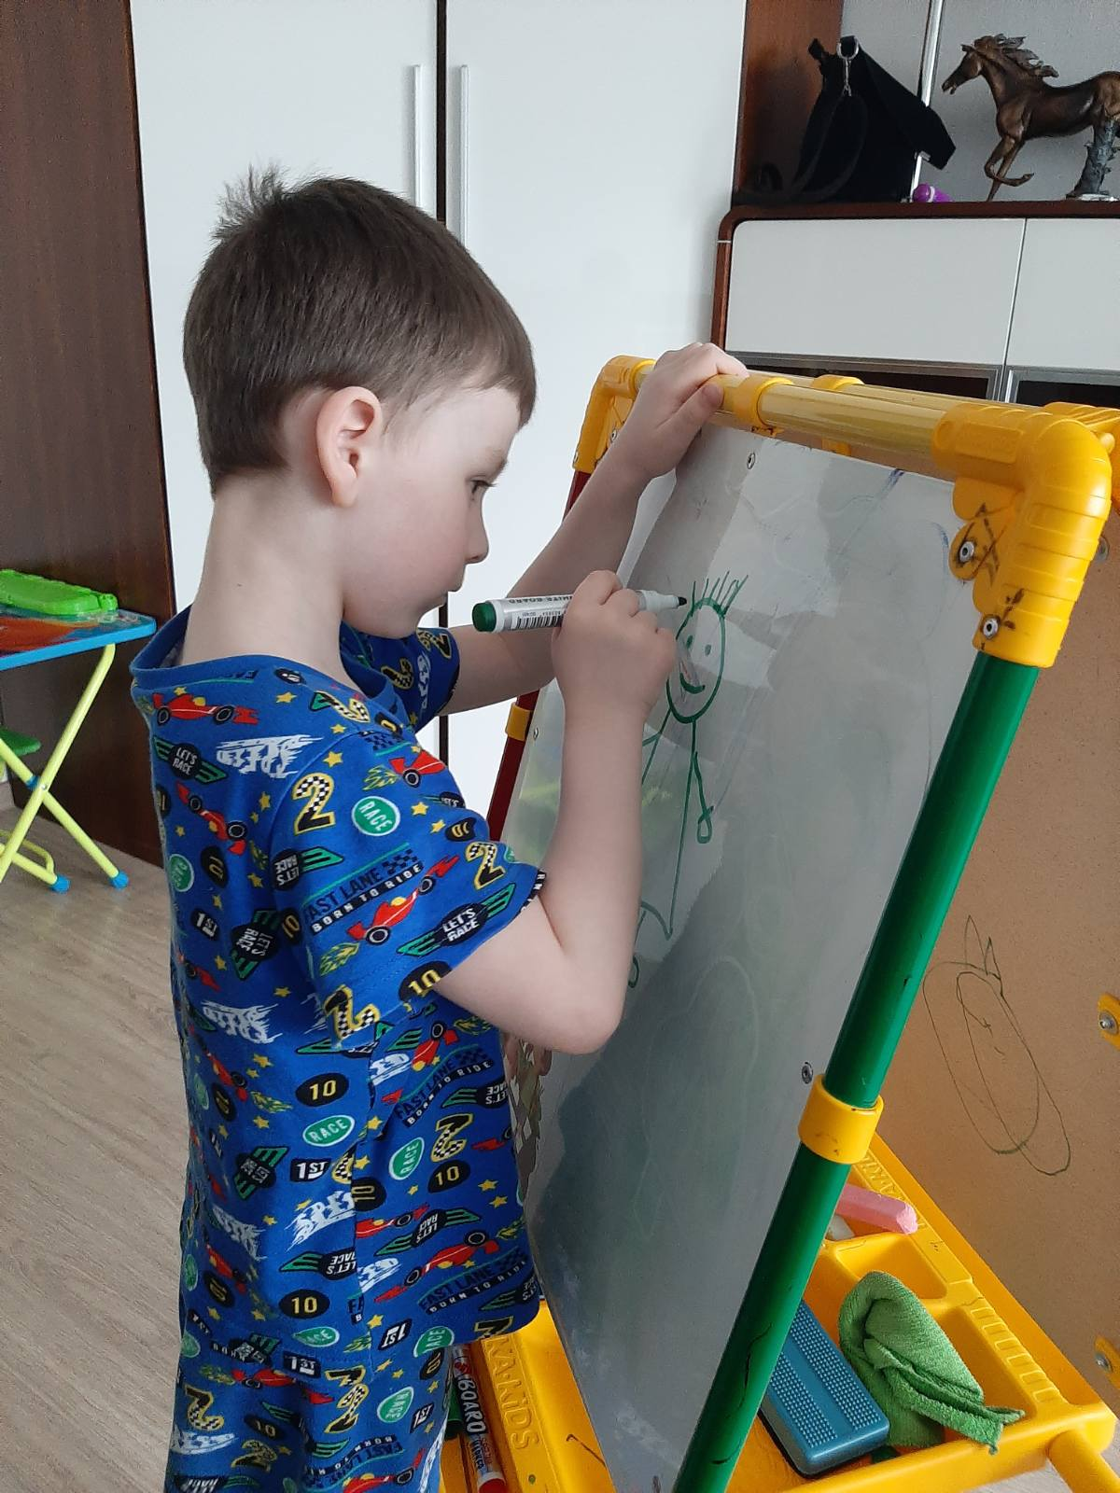
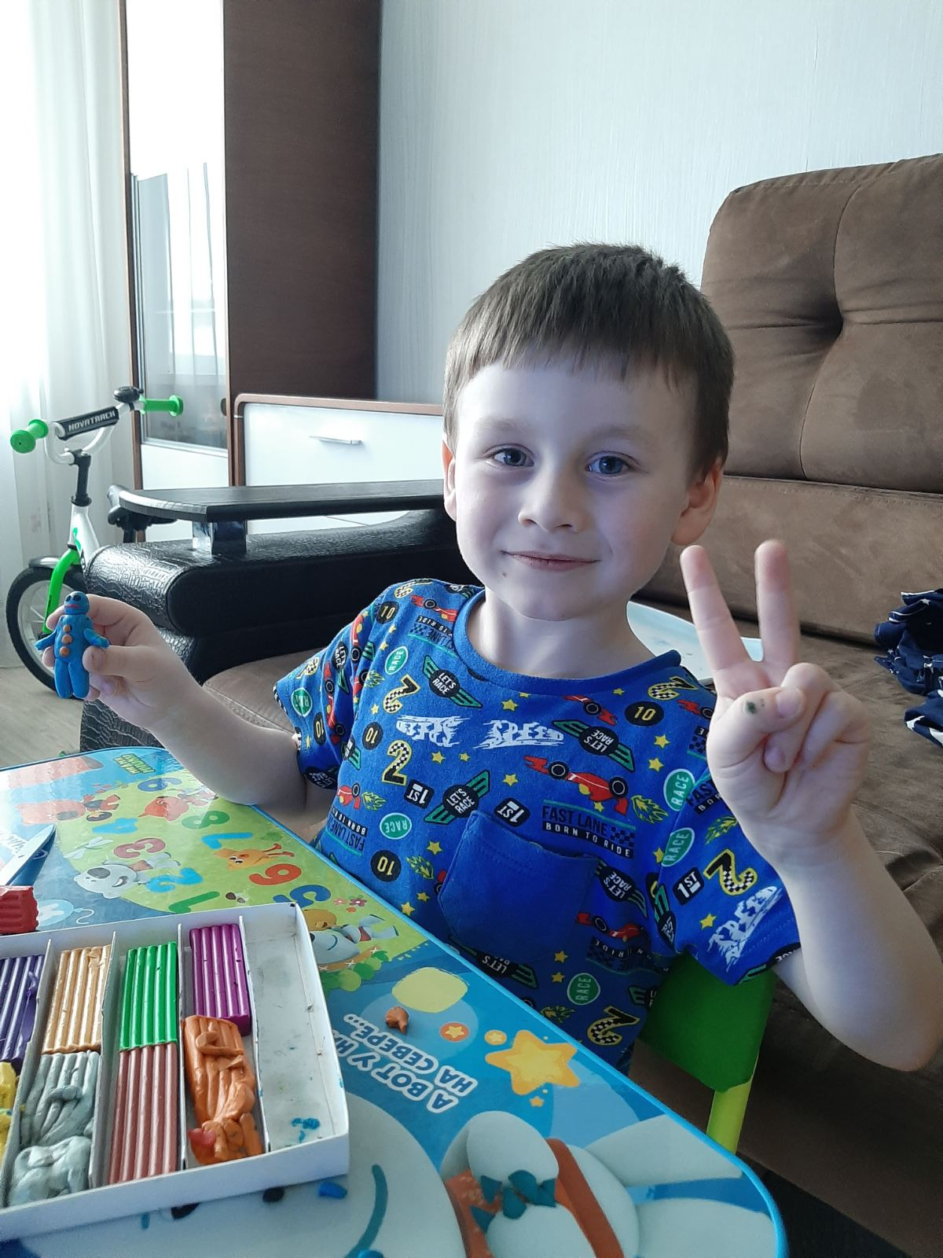
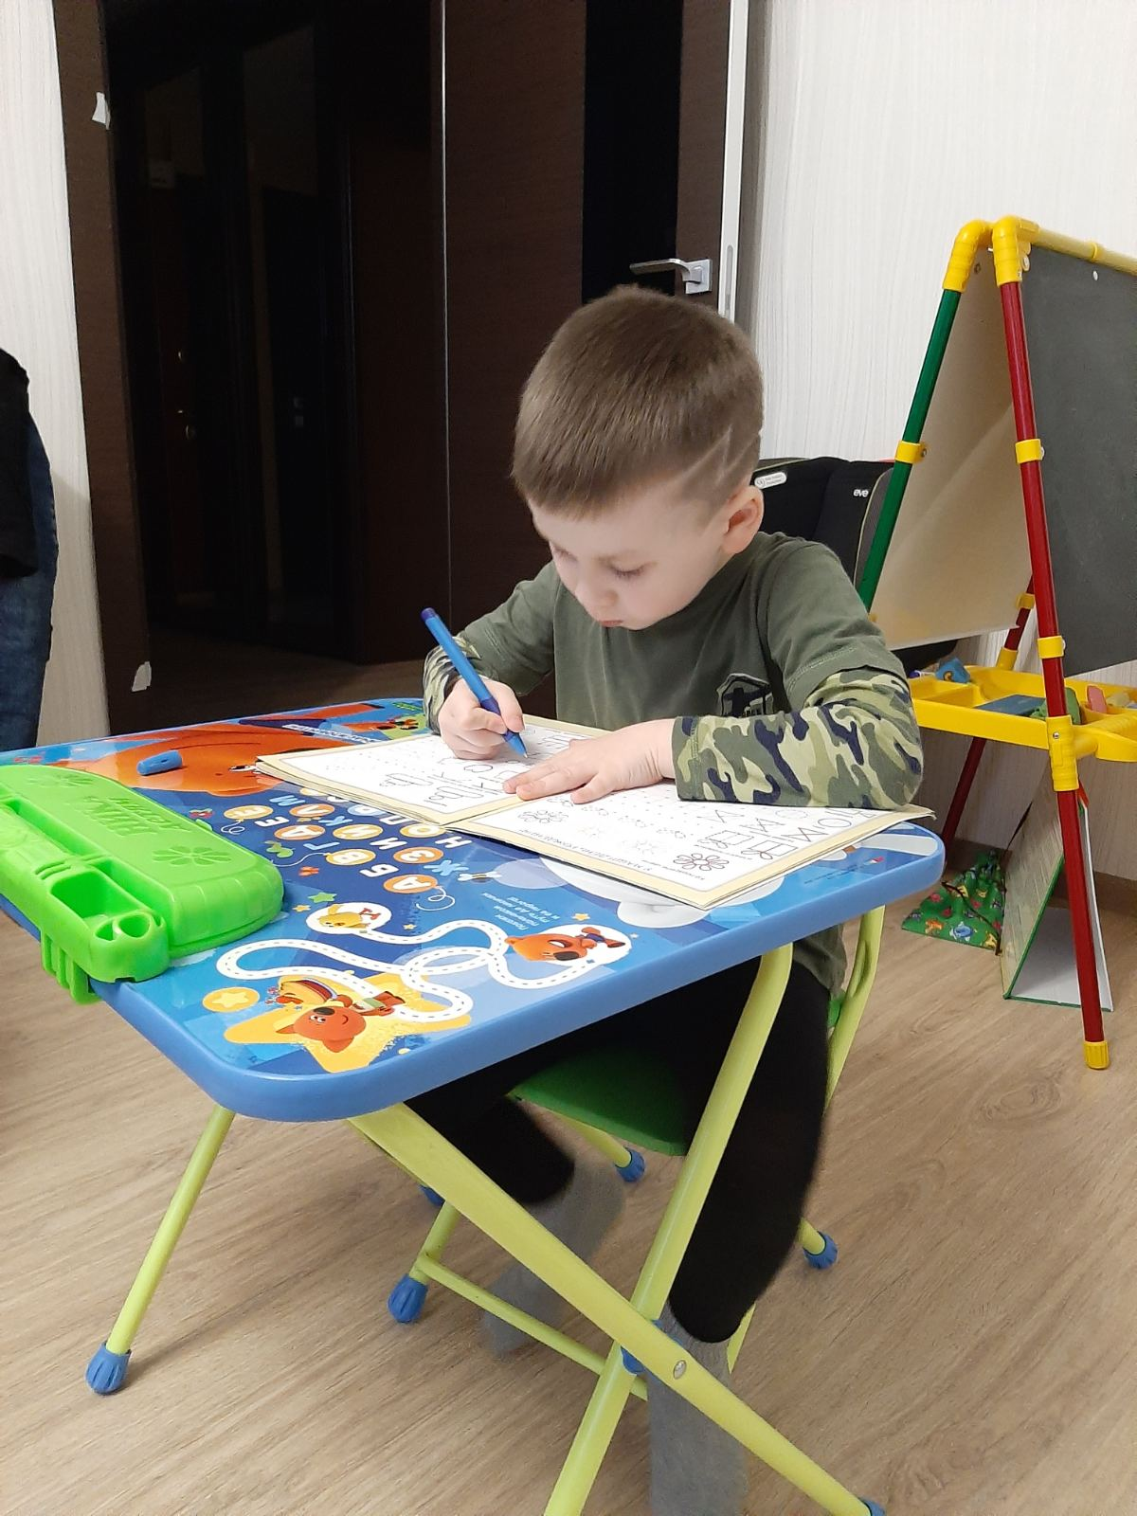
Лепим, пишем, рисуем Артём Калько

Slide 11
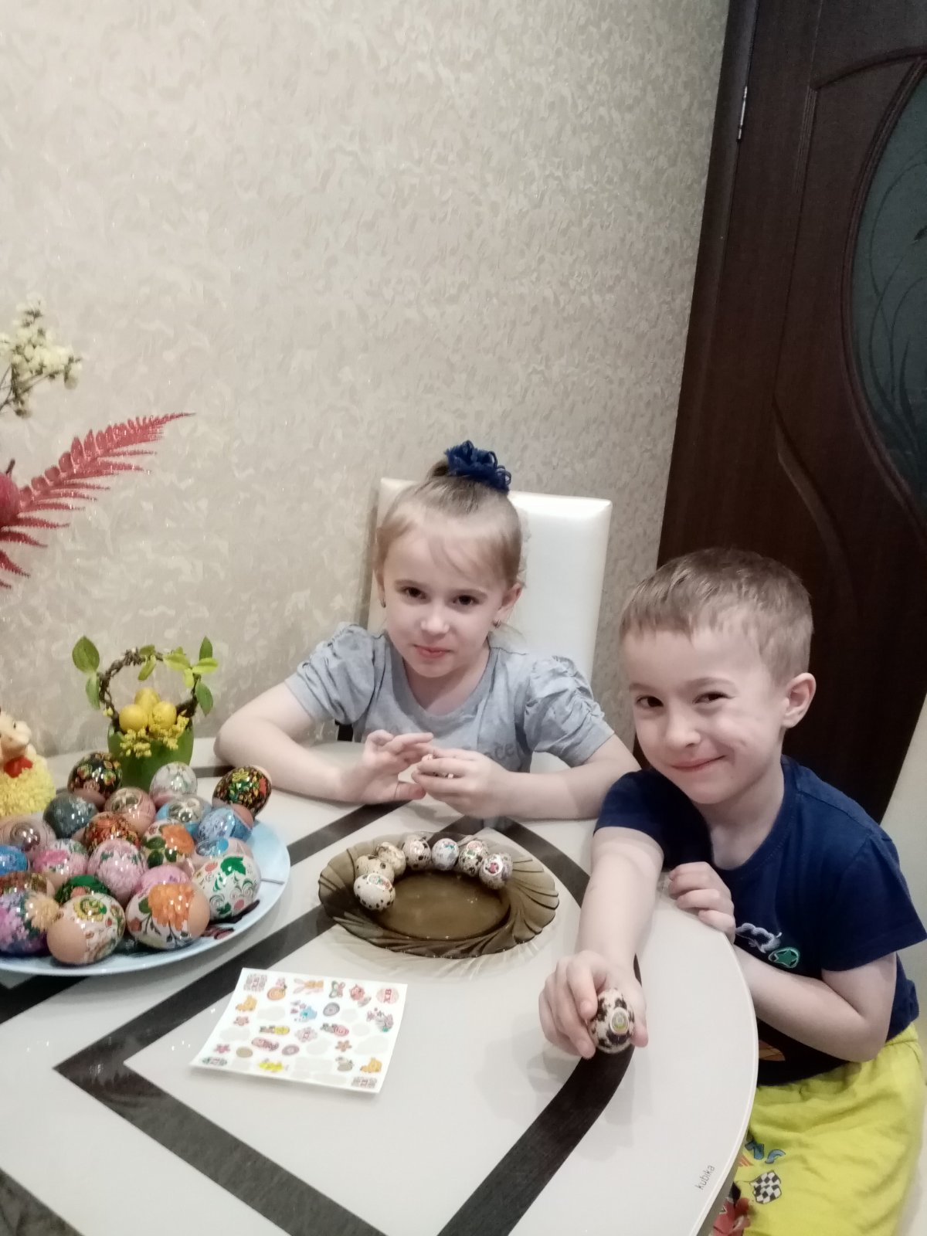
Готовимся к Пасхе Стас Голубчиков
Пасха для детей – это, прежде всего, знакомство с историей, которую они, возможно, еще не до конца понимают и воспринимают. В наших силах рассказать детям эту историю настолько красочно и доступно, чтобы они прониклись атмосферой святого праздника.

Slide 12
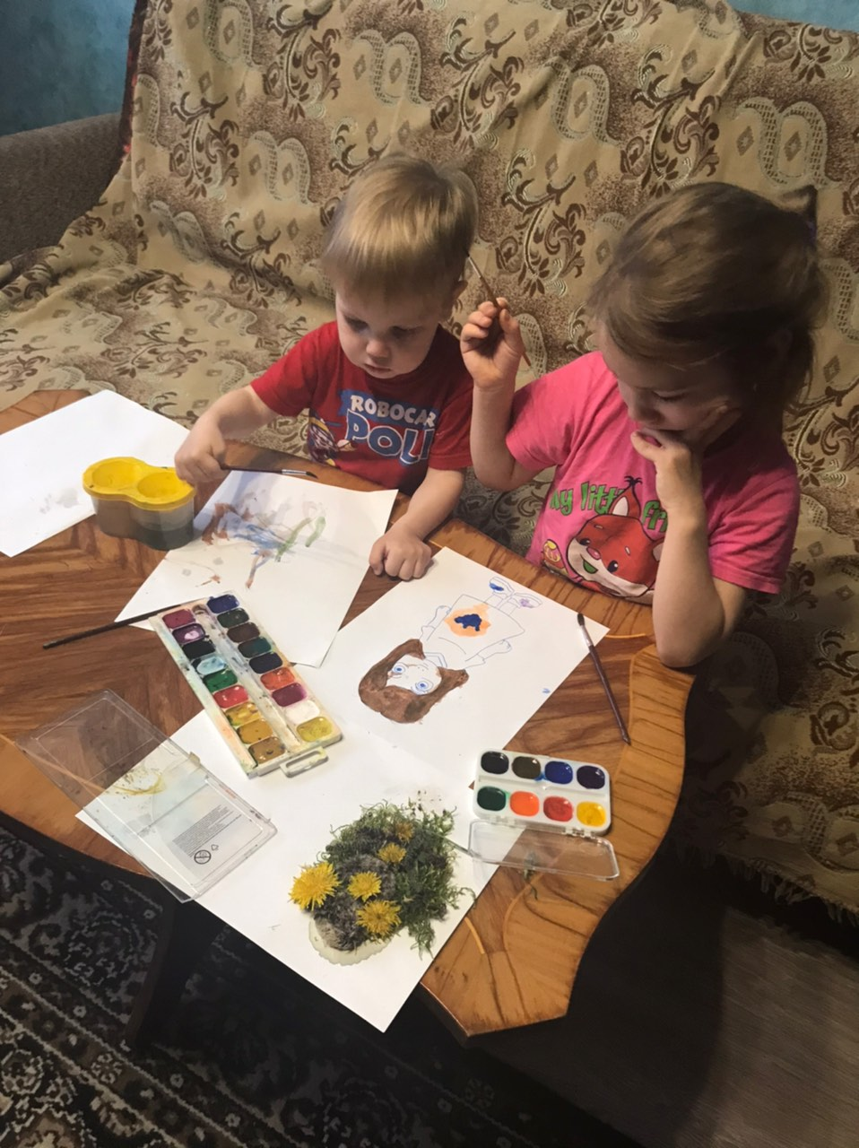
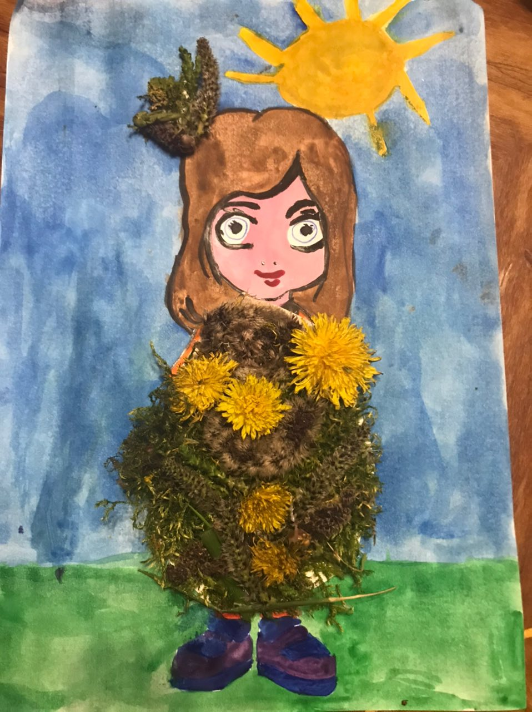
Творчество. Катя Крылова

Slide 13
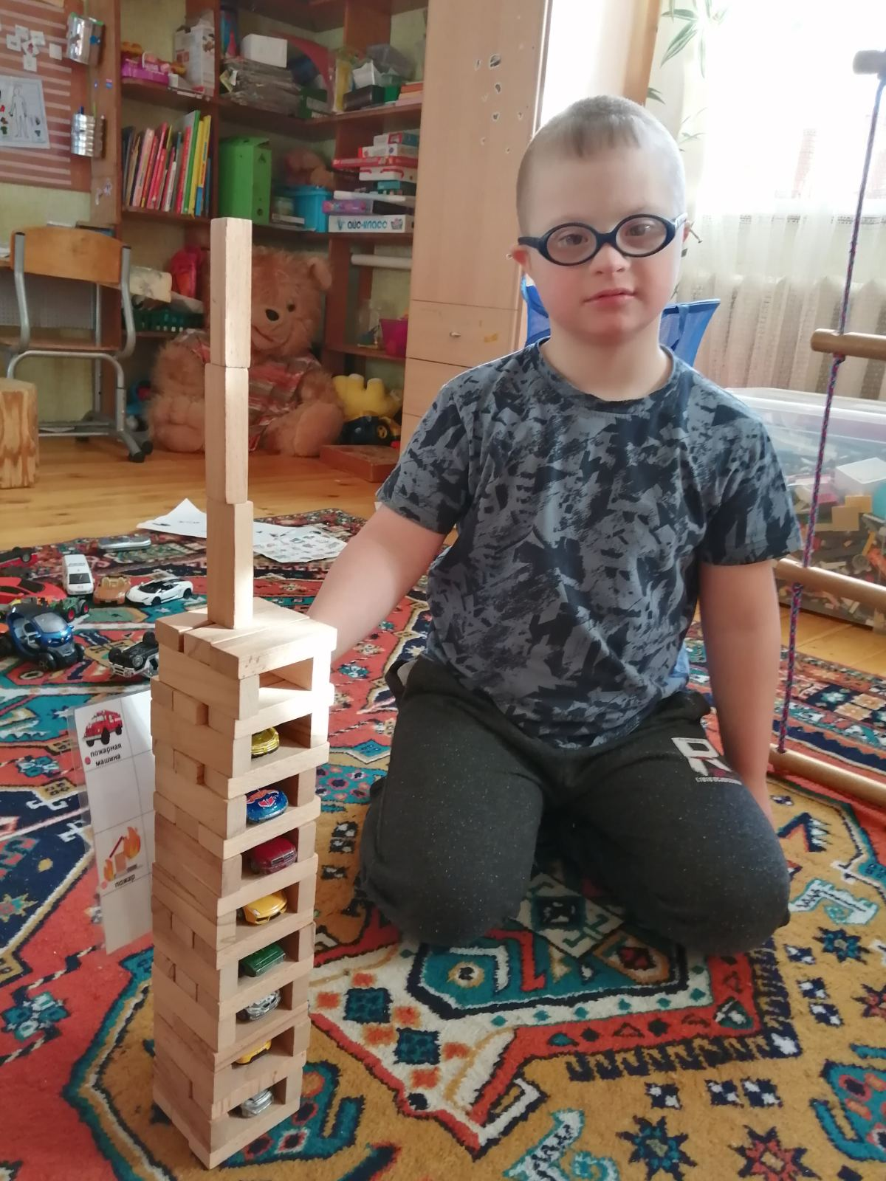
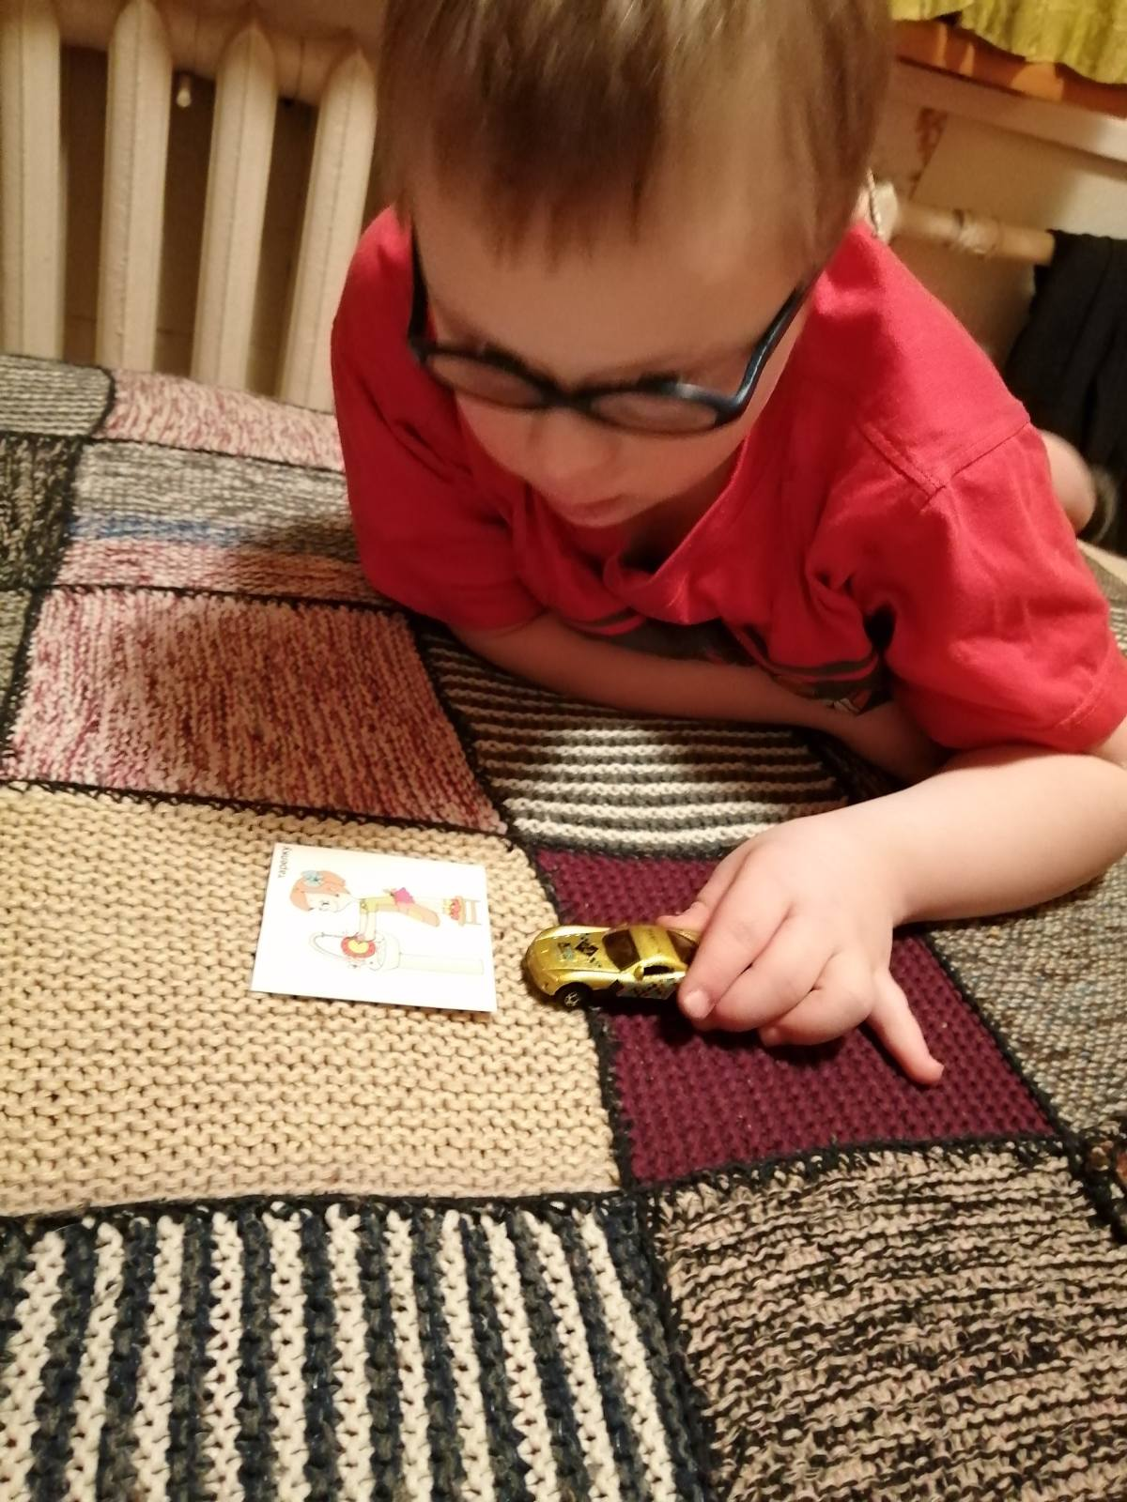
Празднуем день рождение и играем

Slide 14
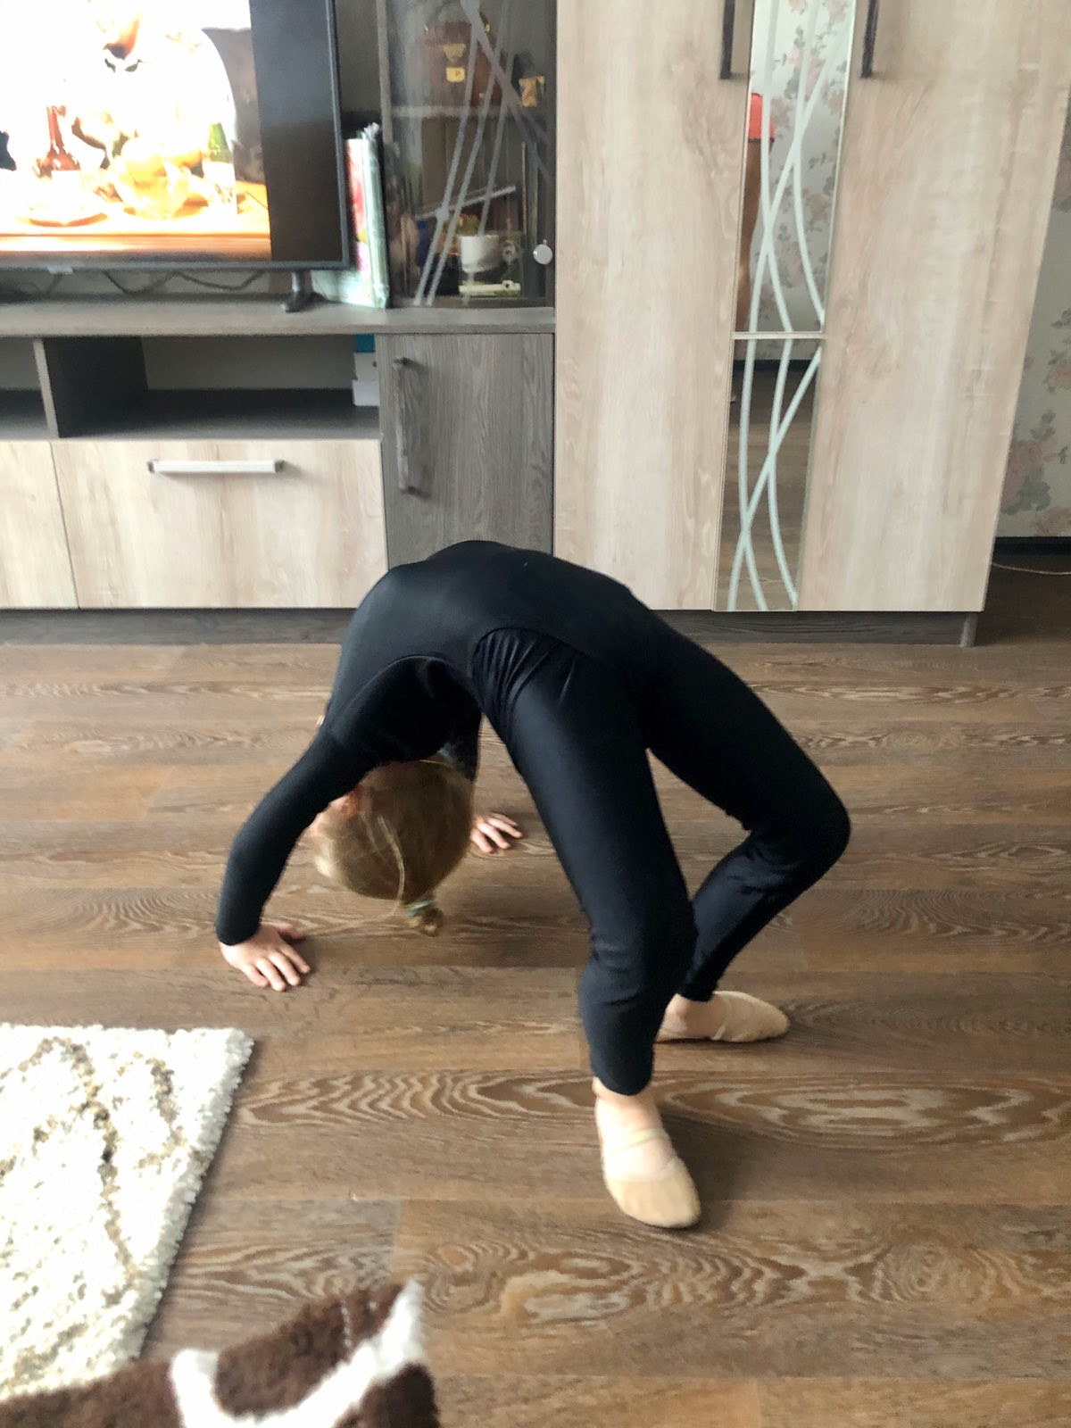
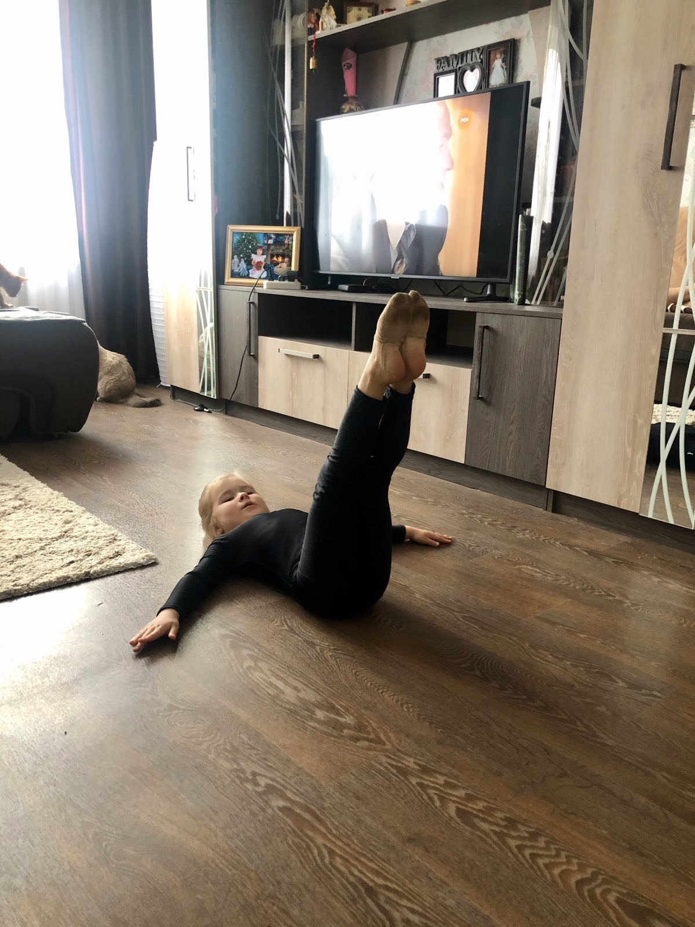
Не забываем про физическое настроение Соня Крупнова

Slide 15
Физкультура
В организме пяти-шестилетнего ребенка интенсивно происходят процессы роста: повышается масса тела, укрепляется мускулатура, совершенствуются движения. Дети такого возраста, как правило, отличаются повышенной активностью, обладают устойчивой координацией, и могут выполнять несложные спортивные упражнения. Однако не следует забывать, что двигательные возможности дошколят еще достаточно ограничены. Продолжительное повторение однотипных движений, равно как и длительное сохранение фиксированной позы, способствуют быстрому утомлению малыша. При организации детских занятий физкультурой этому фактору следует уделять повышенное внимание, рассчитывая нагрузку с учетом возрастных и индивидуальных особенностей ребенка, и чередуя физические упражнения с периодами отдыха.

Slide 16
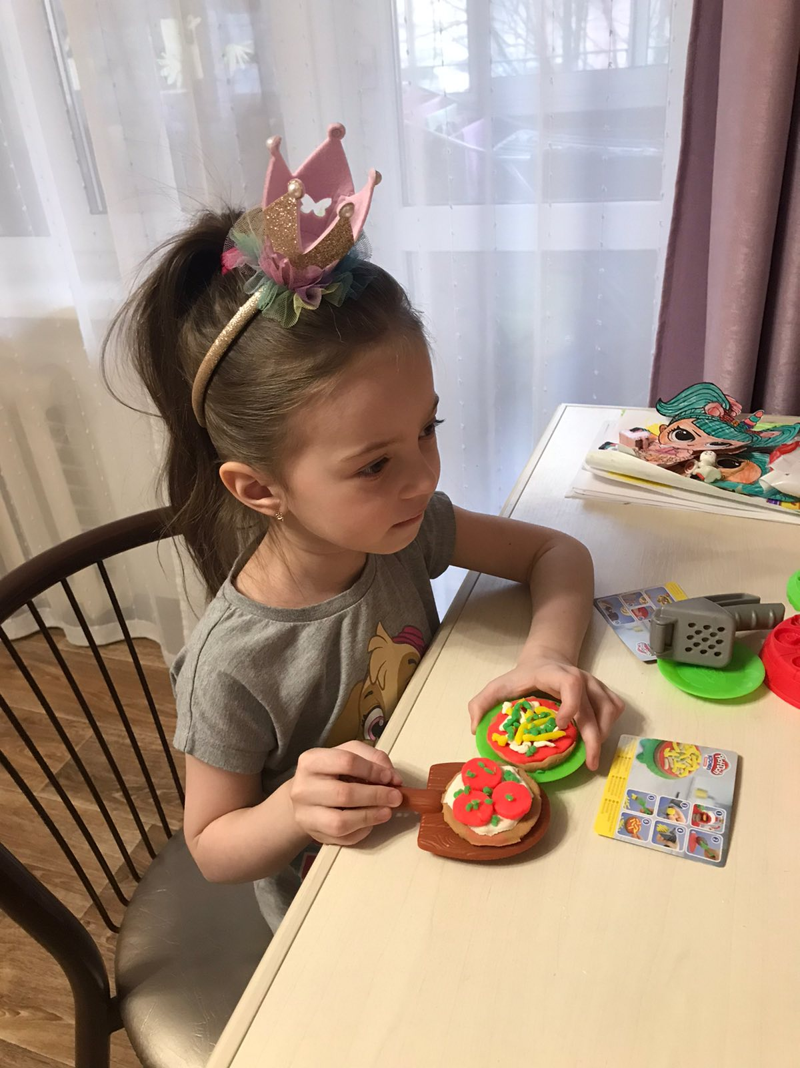
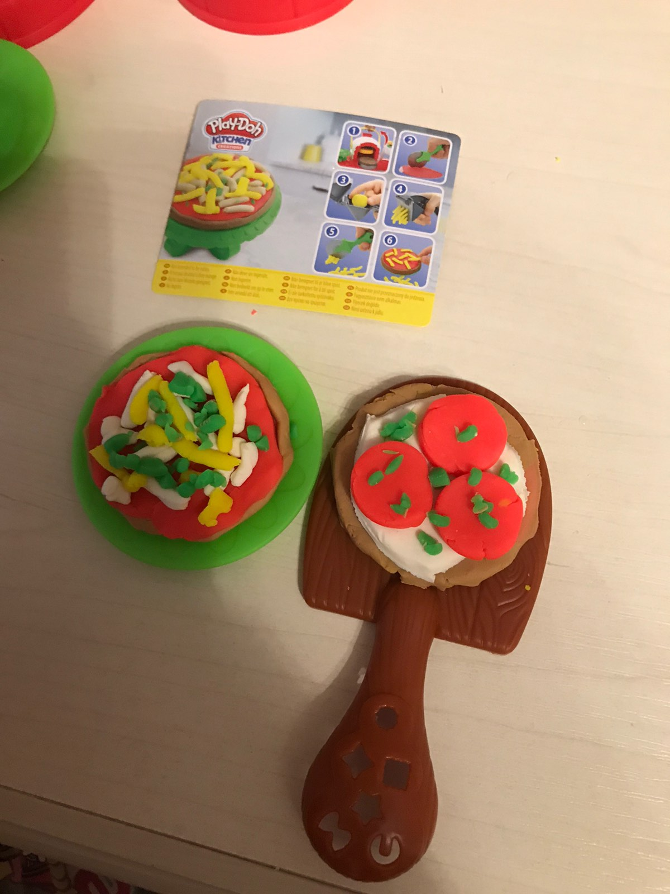
Аппетитная лепка. Бурцева Варя

Slide 17
Когда есть старшая сестра это здорово
Пространство. У каждого ребёнка должно быть своё личное пространство в доме, не обязательно комната, но как минимум, своя неприкосновенная постель, часть стола, полка в шкафу. Обязательно — только его одежда, обувь, посуда.

Slide 18
Помощь по дому
Дети подрастают, становятся самостоятельнее — но времени у занятой мамы почему-то не прибавляется. Да, за дошкольниками и младшими школьниками уже не нужен глаз да глаз, но освободить руки и голову для какого-то приятного дела или хобби, побыть наедине со своими мыслями и желаниями у женщины все равно не получается. Выход — распределение обязанностей.
Лучший подарок, который вы можете сделать своему ребенку, — это научить его или ее быть независимым. В процессе этого обучения вы сможете одарить и себя — у вас появится время, чтобы сосредоточиться на своем «я» и позаботиться о себе.

Slide 19
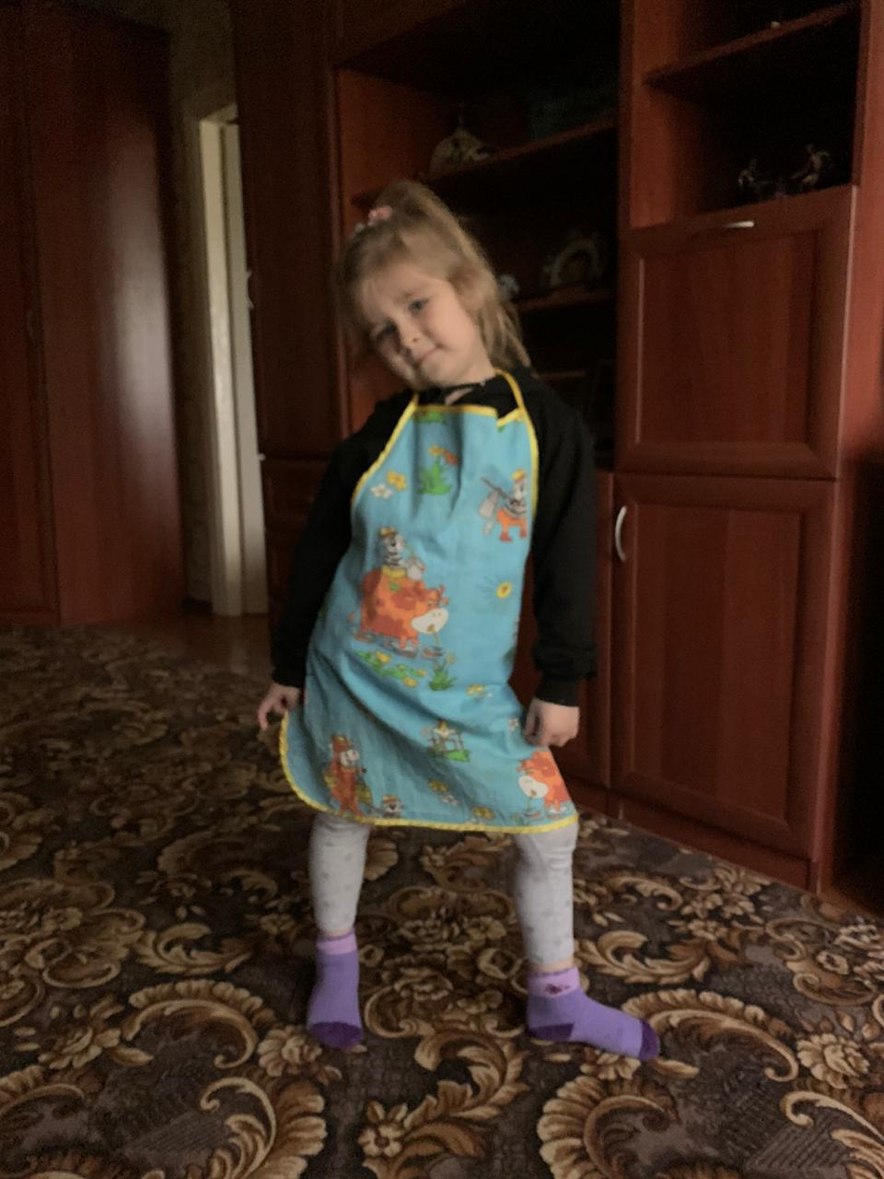
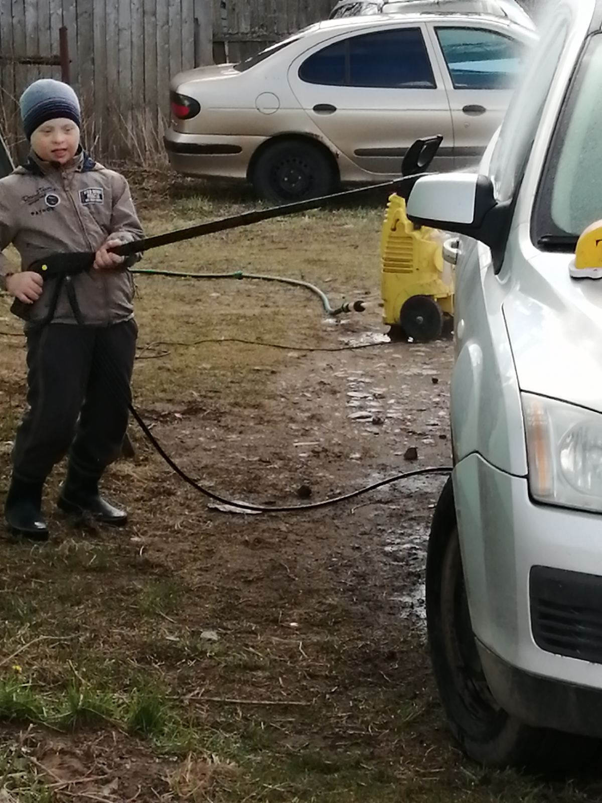
Помогать по хозяйству

Slide 20
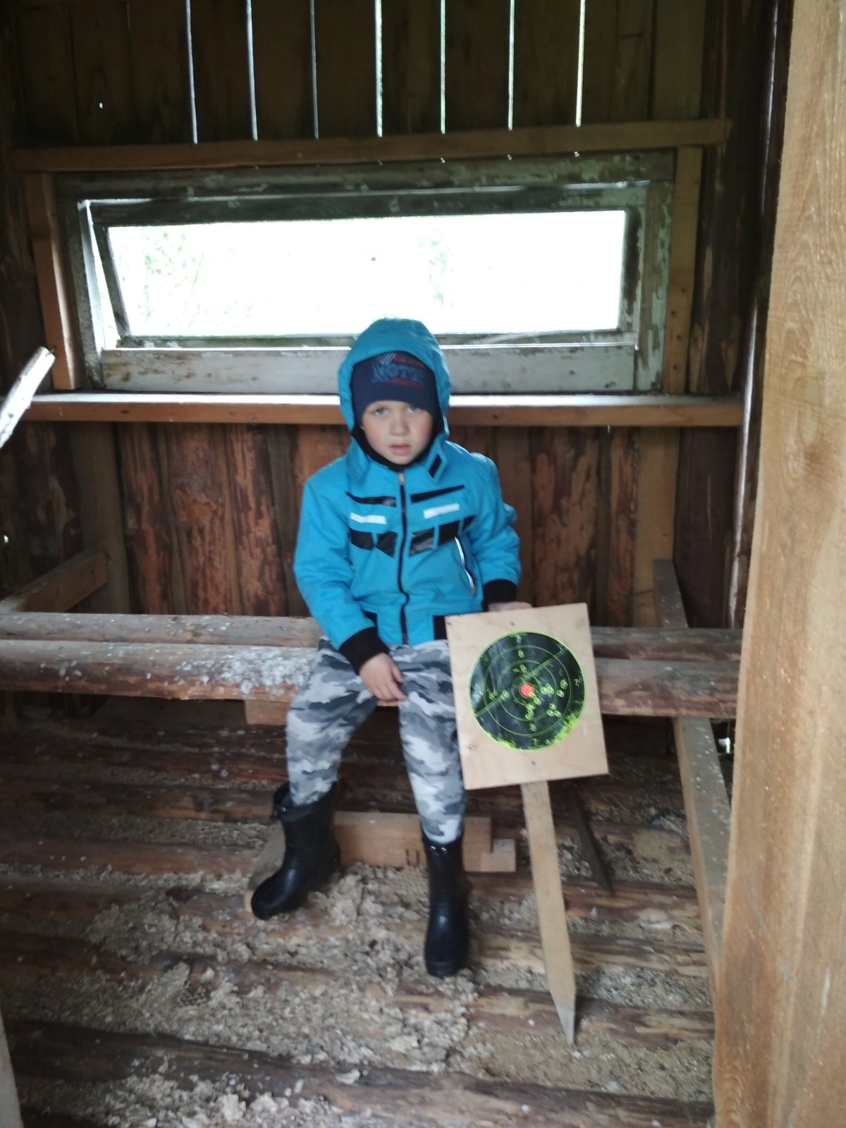
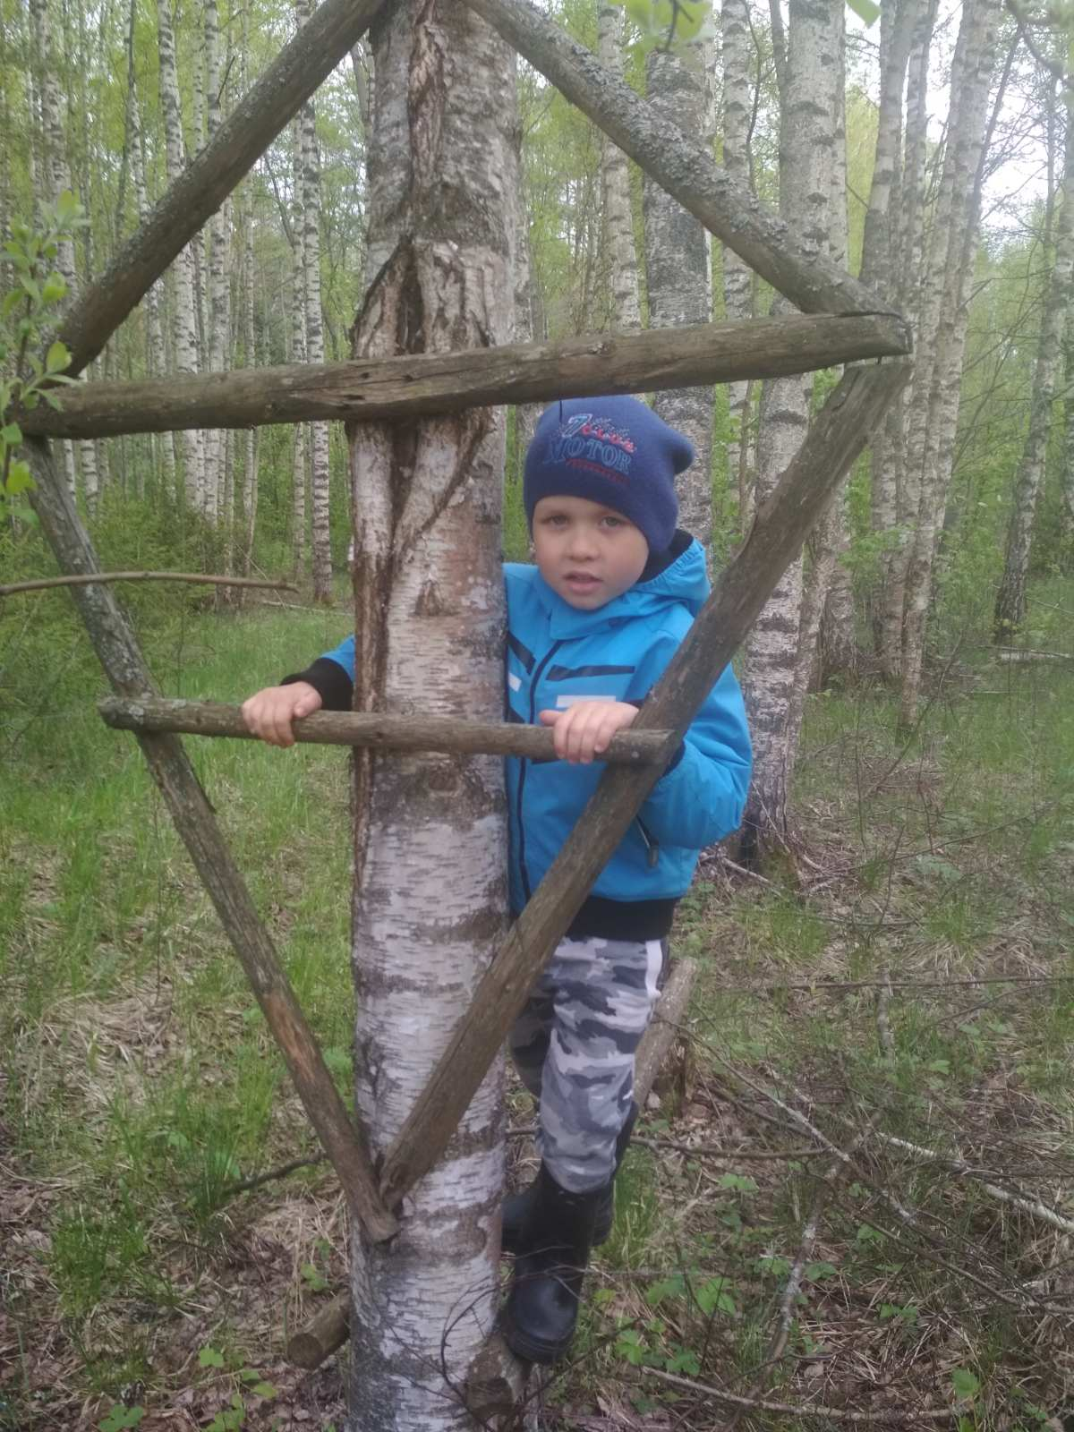
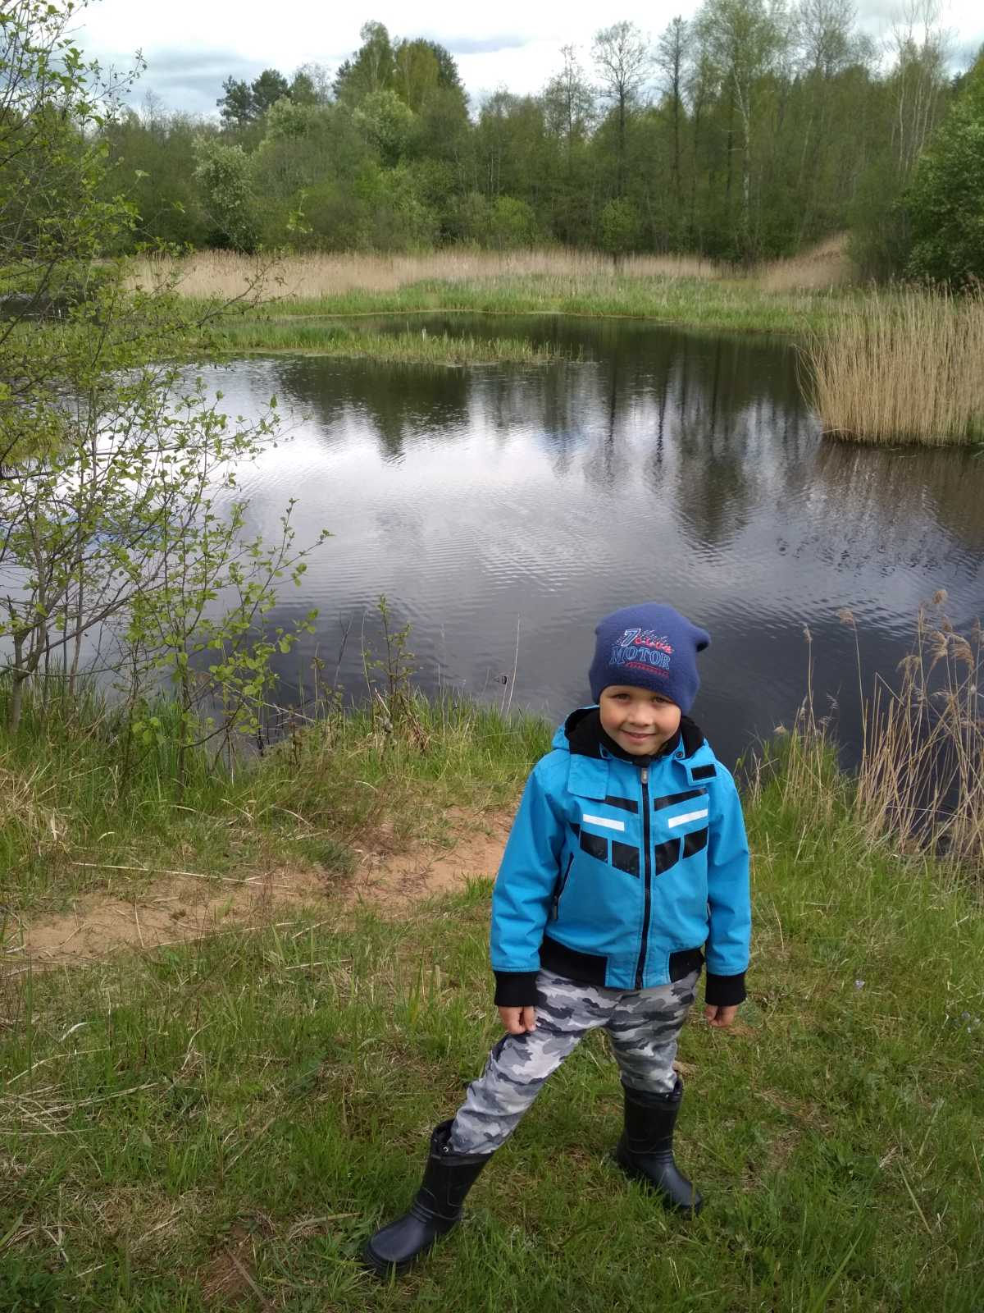
Общение с природой или хорошо когда есть дача… Федя Сажин

Slide 21
Наши воспитатели
Марию Михайловну поздравили с днем рождения
А Лилию Ринатовну отправили в декретный отпуск

